Slide 1

++1
Dev เลือก 1
อิอิ
+

Slide 2


Slide 3


Slide 4


Slide 5


Slide 6


Slide 7


Slide 8
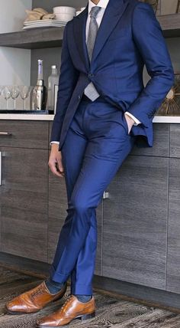

Slide 9
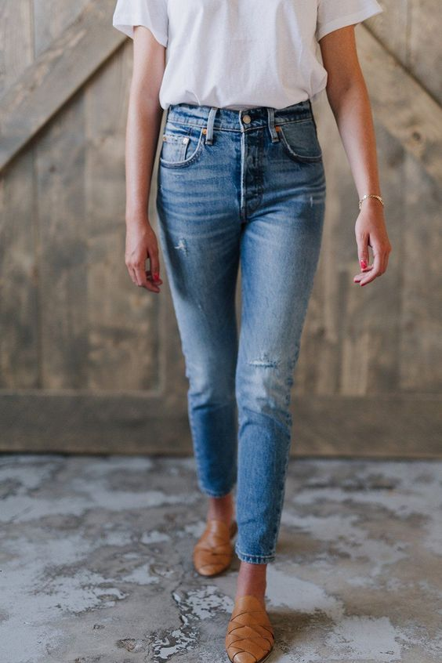

Slide 10
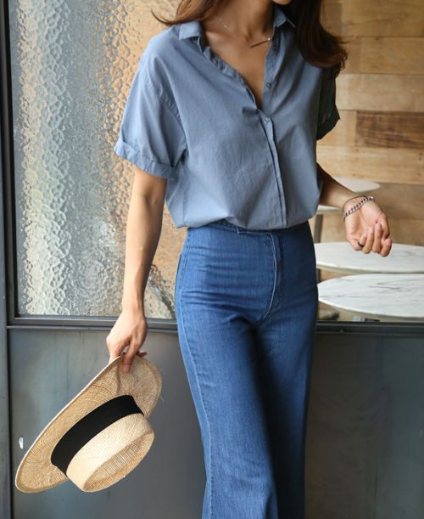

Slide 11


Slide 12


Slide 13


Slide 14


Slide 15
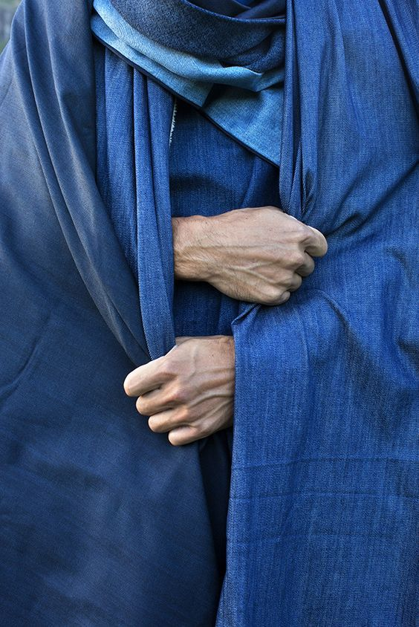

Slide 16


Slide 17
เสนอชื่อ
Tarang
Roadmay
Schebus

Slide 18





Kanit +1
ชาติชาย +1
Pridi
DB helvetica
TH sarabun PSK +1
RSU
supermarket

